Slide 1
Présentation Projet Ingénierie
Etudiantes : Laila MOUDOU, Milly-Rivière AYINKAMIYE, Claudine DOUREY
Arthur GAUTHERON ¹
26/10/2022
¹CREATIS; CNRS (UMR 5220); INSERM (U1206); INSA Lyon; Université de Lyon, France,

Slide 2
Plan
Contexte
Objectifs du projet
Livrables attendus
Questions

Slide 3
Contexte
THÉRANOSTIQUE
THÉRAPIE & DIAGNOSTIQUE
SOIGNER (Radiothérapie, chirurgie, medicaments, …)
DETECTER (Imagerie, biopsie, …)
Moins de RDV pour le patient
Prise en charge plus légère
Méthode inexistante en routine clinique

Slide 4
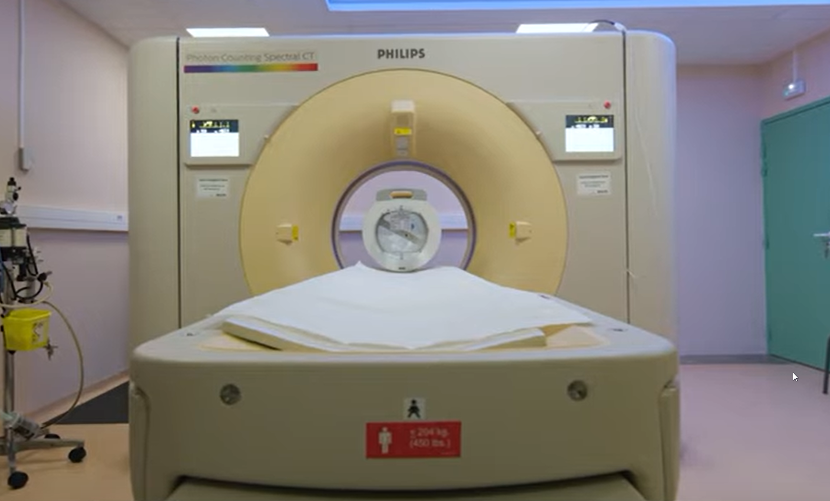
Contexte
THÉRAPIE & DIAGNOSTIC
SOIGNER (Radiothérapie, chirurgie, medicaments, …)
DETECTER (Imagerie, biopsie, …)
X-PDT
SPCCT
Scanner Spectral à Comptage Photonique

Slide 5
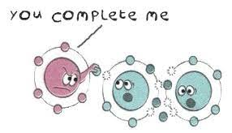
Contexte
Rosebengal
Terbium III
Gadolinium
Gadolinium
Terbium III
Rosebengal
Radicaux Libres

Slide 6
Problématique
Terbium III
Gadolinium
Terbium III
Gadolinium
BESOIN DE CARACTÉRISER L’EFFET-DOSE DE CES NANOPARTICULES
Plusieurs “Fonctionalisation” possible (biocompatibilité)
Différentes concentrations
Différentes énergies de rayons X

Slide 7
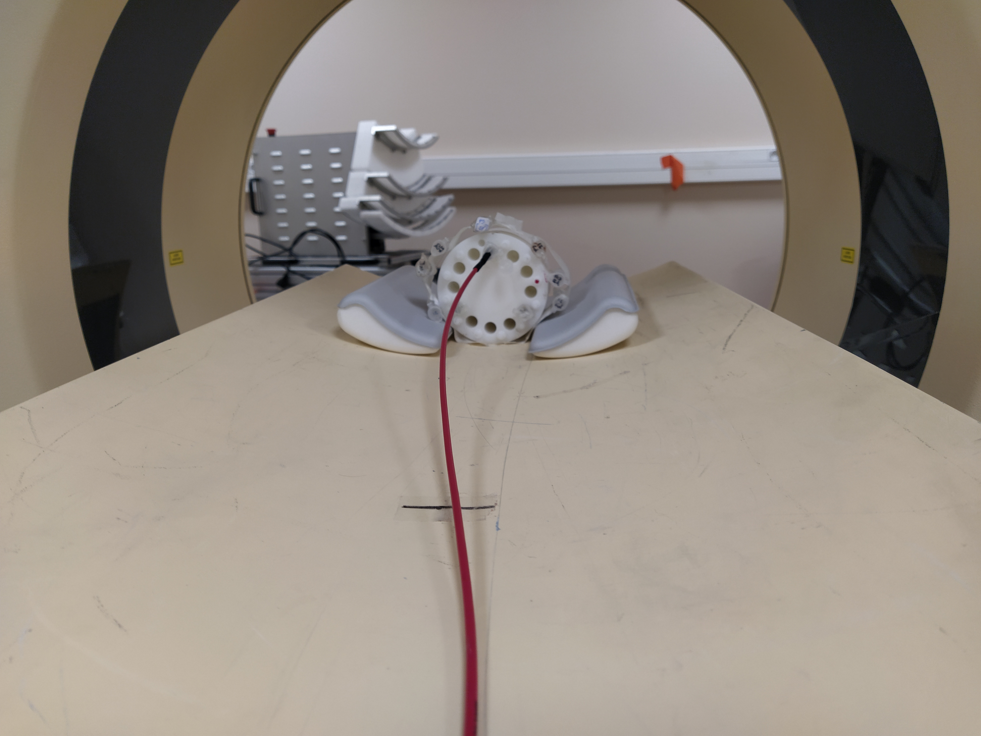
Système Expérimental

Slide 8
Problématique
Créer un logiciel:
lire un ensemble de fichiers contenant les données acquises
Fichiers de mesures
Informations du cahier de manipulations expérimentales
d’afficher les spectres de fluorescence associés à chaque acquisition
d’afficher les informations nécessaires
de tracer les graphiques de résultats de façon dynamique
B) Traiter l’ensemble des données acquises pour plusieurs nanoparticules avec votre logiciel afin d’extraire des courbes de caractérisation des nanoparticules en fonction des paramètres du SPCCT

Slide 9
Livrables Attendus
Document de synthèse (8 pages) contenant :
Rétroplanning
Répartition des charges dans le groupe
Schéma d’architecture Logicielle
Déroulement du projet (écueils majeurs, solutions)
Apports personnels du projet
Lien vers Dépôt Git contenant :
Code pour système de contrôle (application ordinateur/Smartphone) commentés
Documentation technique
Rapport des résultats
Diapositives de la présentation orale
Poster format A3

Slide 10
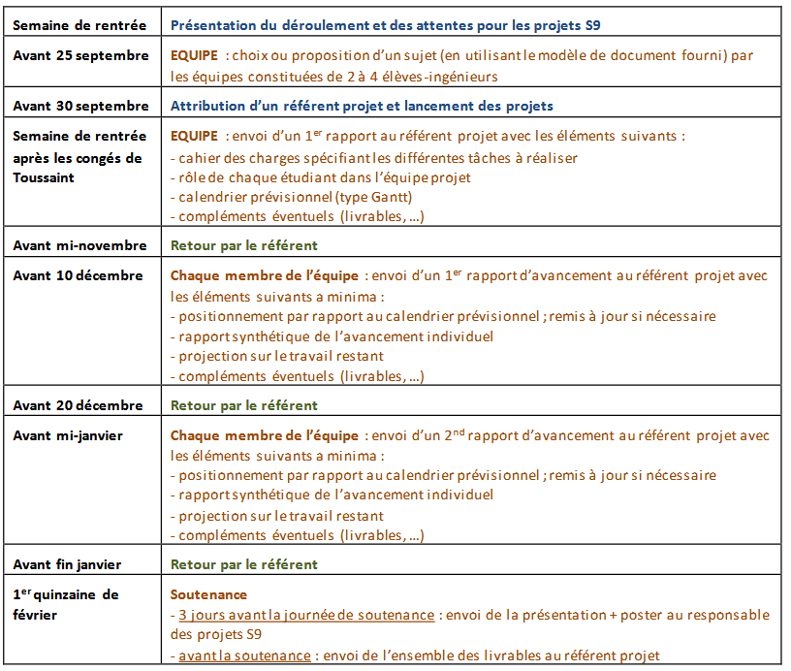
Calendrier
27/10/2022

Slide 11
Evaluation
Le projet est évalué sur 2 ECTS et doit correspondre à environ 64 heures de travail personnel.
L’évaluation tient compte des éléments suivants :
respect des recommandations en termes de calendrier et rendus;
qualité des documents fournis et des présentations orales et écrites ;
qualité, pertinence, et approfondissement des études scientifiques et techniques menées.

